Slide 1


锅炉与锅炉房设备
第六章 锅炉水循环及汽水分离
南京林业大学

Slide 2
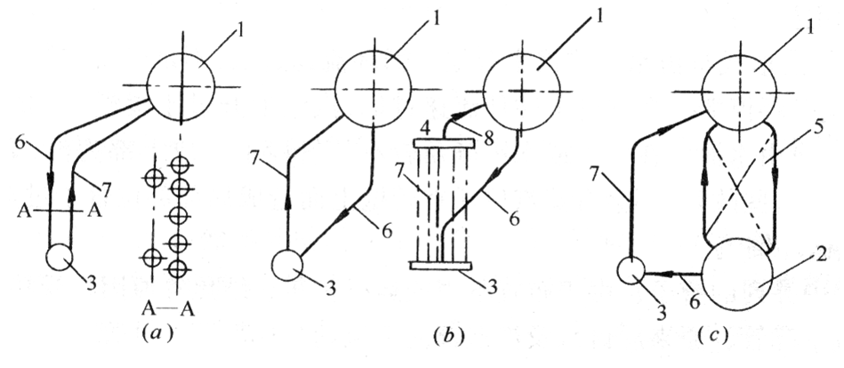

锅炉水循环及汽水分离
上锅筒—下联箱
上锅筒—下联箱—上联箱—汽水引出管
上锅筒—下锅筒—下联箱
典型水循环系统示意图
1—上锅筒；2—下锅筒；3—下联箱；4—上联箱；5—对流管束；
6—下降管；7—上升管；8—汽水引出管

Slide 3
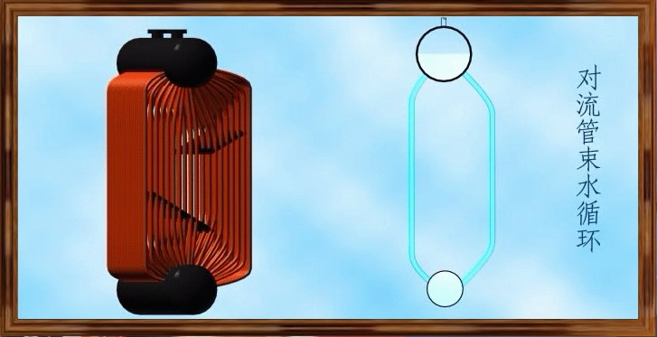
锅炉水循环及汽水分离
在锅炉工作介质循环流动过程中，水通过蒸发受热面被加热、汽化、产生蒸汽；而受热面——金属壁则靠水循环及时将高温烟气传给的热量带走，使壁温保持在金属的容许工作温度范围内，从而保证蒸发受热面能长期可靠地工作。但是，如果锅炉水循环不好，将会引起种种事故。

Slide 4
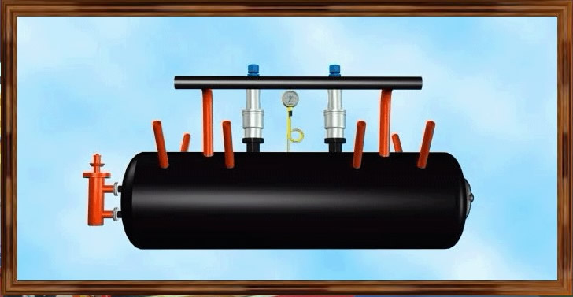
锅炉水循环及汽水分离
各蒸发受热面汇集于锅筒的汽水混合物，在锅筒的蒸汽空间中借重力和机械分离后，蒸汽引出。如果汽水分离效果不佳，蒸汽将严重带水，导致蒸汽过热器结垢，传热恶化以致过热而被烧损。对于饱和蒸汽锅炉，会降低供热量，引起管网水击和腐蚀。

Slide 5
锅炉水循环及汽水分离
总之，锅炉水循环组织的好坏，汽水分离装置性能的优劣都直接关系着锅炉运行的可靠性。
第一节 锅炉的水循环
锅炉水循环：水和汽水混合物在锅炉蒸发受热面回路中的循环流动。
●自然循环：水和汽水混合物利用其密度差所产生循环流动。
●强制循环：借助水泵压头使工质流动的循环。
蒸汽锅炉几乎都采用自然循环。

Slide 6
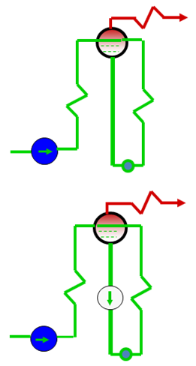
锅炉水循环及汽水分离
按锅炉水循环流动方式分：
◆ 自然循环汽包锅炉
具有汽包，利用下降管和上升管中工质密度差产生工质循环。循环倍率，电站锅炉约为4～10，工业锅炉约为50～200。
◆ 强制循环汽包锅炉
具有汽包和循环泵，利用循环回路中工质密度差和循环泵压头使工质循环。

Slide 7
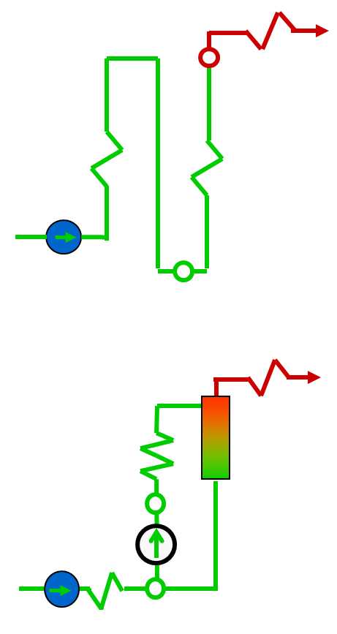
锅炉水循环及汽水分离
● 直流锅炉
无汽包，给水靠给水泵压头一次通过各受热面产生蒸汽，循环倍率约为1，可在高压以上任何压力下应用。
● 低倍率循环锅炉
无汽包，具有汽水分离器和再循环泵，靠再循环泵实现工质再循环,循环倍率约为1.2～2，多用于亚临界压力。

Slide 8
锅炉水循环及汽水分离
自然循环锅炉的优点是可以将汽包内含杂质浓度较高的水连续排去一部分（连续排污），还可以在锅筒、水冷壁下部定期放水，除去沉淀的水渣（定期排污），对给水质量要求稍低，自动调节系统较简单。目前我国火电厂采用的锅炉大部分是自然循环锅炉。
锅炉的汽压越高，饱和蒸汽与饱和水的比重就越接近，使炉水自然循环的动力也越小。如果设计、运行不当，就容易发生水循环不良，引发爆管事故。一般汽压超过 170大气压时不宜采用此种锅炉。直流锅炉的特点是没有汽包，水在给水泵的作用下，直接流过锅炉的蒸发部分，不往返循环。
直流锅炉的优点是没有汽包，比较容易制造，耗钢少，缺点是不能排污，对水质要求高，自动调节也比较复杂。直流锅炉可用于任何蒸汽参数，特别适合超高压以上的电厂。

Slide 9
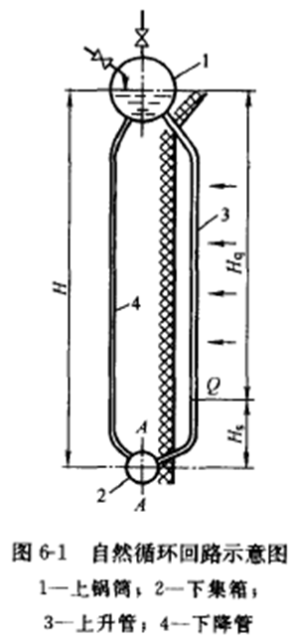

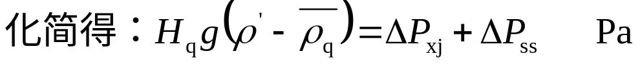
锅炉水循环及汽水分离
一、自然循环的基本概念
循环回路的总高度 H：
  式中：H_{s}——加热水区段高度；
H_{q}——含汽区段高度；
推导得：
  公式左边是水循环的运动压头，公式右边是循环回路的流动总阻力。

Slide 10
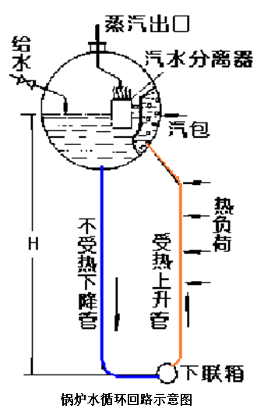


锅炉水循环及汽水分离
有关符号说明：
P_{g}——锅筒中蒸汽压力，Pa；
——下降管和加热水区段饱和
水的密度，kg/m³；
——上升含汽区段中汽水混合
物的平均密度，kg/m³；
ΔP_{xj}——下降管系统的流动阻力；
ΔP_{ss}——上升管系统的流动阻力；
当回路中的水循环处于稳定流动时，水循环的运动压头等于整个循环回路的流动阻力。

Slide 11
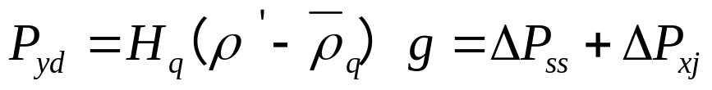
锅炉水循环及汽水分离
● 运动压头P_{yd}
提高运动压头的措施：
  ◎ 增大循环回路的高度（高压锅炉）
  ◎ 加强上升管的受热
● 有效压头P_{yx}
水循环回路的有效压头（P_{yx}）等于运动压头（P_{yd}）和上升管阻力（P_{ss}）之差。
自然循环回路的有效压头愈大，也即循环的水量愈大，水循环愈强烈良好。

Slide 12
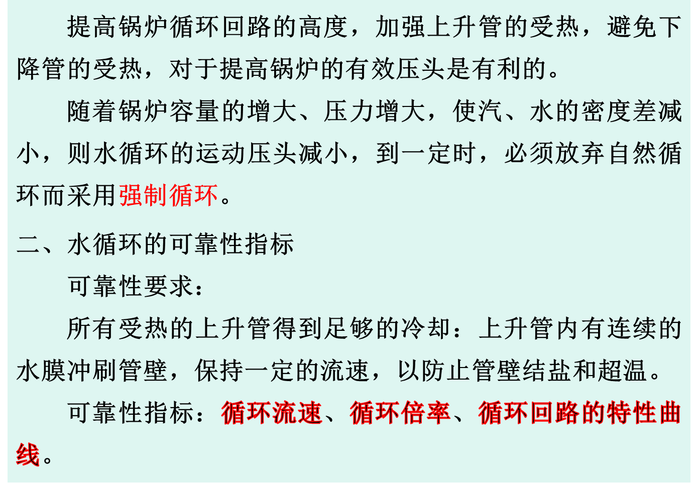
锅炉水循环及汽水分离

Slide 13
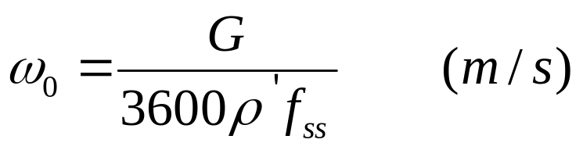

锅炉水循环及汽水分离
1）循环流速
循环流速愈大，工质放热系数愈大，带走的热量愈多，也即管壁的冷却条件愈好，金属就不会超温。所以，循环流速是判断锅炉水循环可靠性的重要指标之一。
通常，水冷壁在0.4～2m/s，对流管束在0.2～1.5m/s。
2）循环倍率
循环倍率K：循环回路中水流量G与回路中产生的蒸汽量D之比，即1kg水全部变成蒸汽需在回路中循环多少次。

Slide 14
锅炉水循环及汽水分离
x为上升管出口汽水混合物的含汽率。循环倍率是标志锅炉水循环安全的一个重要指标。
在一定范围内，循环倍率K越大，水循环愈安全。通常供热锅炉的K=50～200。
当K增大（x减小）时，则上升管出口汽水混合物中水的分量增大，管壁水膜稳定，管子可充分冷却，避免超温；但 K过大，会使上下水通道密度差减小，运动压头减小，循环减慢，对水循环不利。
当K适当减小（x适当增大）时，则上升管出口汽水混合物中汽的分量增大，上升管工质密度减小，循环回路运动压头增大，循环流速增大，水循环安全。但x过大，会使管中阻力增大过快，导致循环流速降低，自补偿能力丧失。

Slide 15
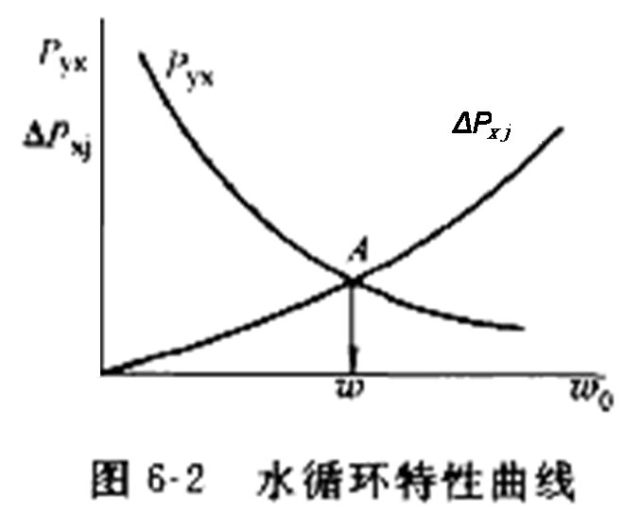
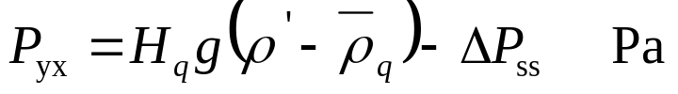
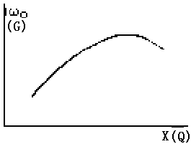
锅炉水循环及汽水分离
3）循环回路的特性曲线
确定工作点A，与推荐值比较
——判断故障。
Q增加，P_{yd}增加起主要作用，ω₀上升；而Q 增加过大，阻力增加起主要作用，反使ω₀下降。
自补偿能力：随锅炉热负荷Q（质量含汽率x）的增加，循环回路水流量G（循环水流速ω₀ )相应增大的能力。其可避免管壁超温。

Slide 16
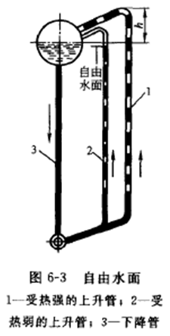
锅炉水循环及汽水分离
三、自然循环锅炉的水循环故障
1）循环的停滞和倒流
循环停滞：个别上升管受热不良，其有
效压头不足以克服公共下降管阻力，导致其
中循环流速接近于零。
  ● 自由水面
    如果发生循环停滞的上升管接于锅筒的蒸汽空
    间，水将停留在上升管的某一部位，水面以上全为
    蒸汽，形成“自由水面”。
    出现自由水面时，水面以上管壁与蒸汽
    接触，使冷却能力下降，管子易超温爆管；自由水面上下波动，还会引起疲劳破坏。

Slide 17
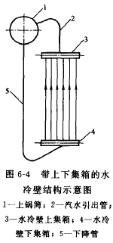
锅炉水循环及汽水分离
  怎样防止自由水面？上升管或水冷壁上集箱的汽水引出管要尽可能接于锅筒的水空间。
循环倒流：上升管受热极差，其有效压头小于公共下降管阻力，发生倒流现象。
    供热锅炉中，有时水冷壁管有上集箱汇集，再
    用汽水引出管引入锅筒（如右图）。在此情况下，
    不论引出管引人锅筒汽空间还是水空间，受热极差
    的上升管在上、下集箱之间都有可能形成停滞或倒
    流现象。
为防止循环的停滞和倒流？加大下降管
截面积引出管截面积，以减少循环回路的阻
力减少或避免并联上升管受热的不均匀性。

Slide 18
锅炉水循环及汽水分离
2）汽水分层
汽水分层：在水平或微倾斜的上升管段，由于水汽密度不同，当流速低时出现汽水分层流动。
供热锅炉如何避免？
◆ 循环流速大于0.6～0.8m/s；
◆ 管子与水平线间倾角宜大于15°；
3）下降管带汽
危害：阻力增加，压头减小，不利于循环。
原因：●下降管入口阻力大；
  ●下降管管口距锅筒水位面太近，形成漩涡；
  ●下降管受热过强；
  ●下降管入口和上升管出口距离太近且无隔离；

Slide 19
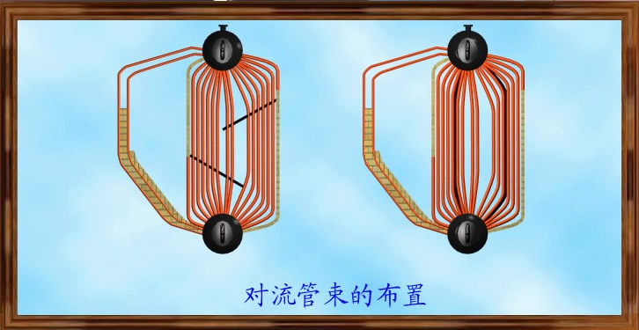
锅炉水循环及汽水分离
四、自然循环回路的合理布置
1）循环回路的设计布置

Slide 20
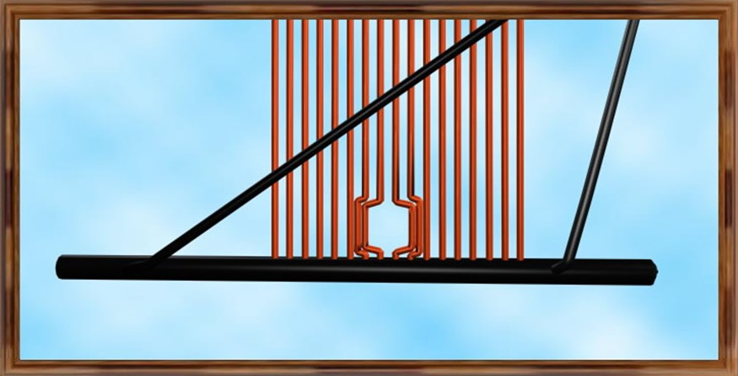
锅炉水循环及汽水分离
根据受热情况，把整个水循环分成若干组独立的循环回路，以提高水循环的可靠性。
保证循环回路的高度或降低循环回路的流动阻力。

Slide 21
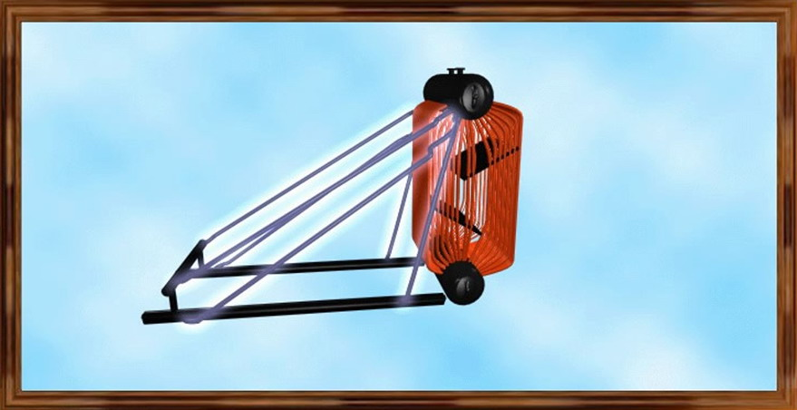
锅炉水循环及汽水分离
2）上升管的布置
减少弯头，合理选择上升管的管径，避免水平布置。

Slide 22
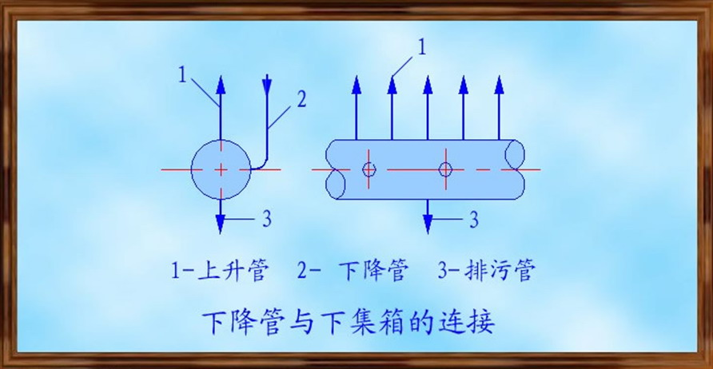
锅炉水循环及汽水分离
3）下降管的布置
数量要少，管径要大，不宜受热，但必须保温。

Slide 23
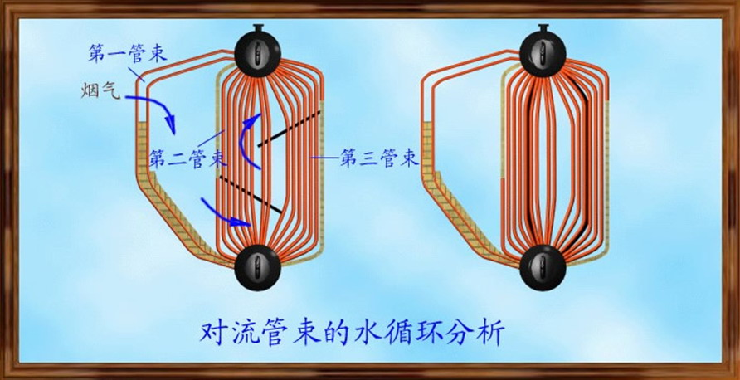
锅炉水循环及汽水分离
4）供热锅炉对流管束的水循环分析

Slide 24
锅炉水循环及汽水分离
第二节 蒸汽品质及汽水分离
一、蒸汽品质
蒸汽产品应符合规定的压力、温度和品质。燕汽品质，反映了蒸汽的洁净程度，用每千克蒸汽所含的杂质数量来衡量，其单位为μg/kg或mg/kg。
蒸汽中的杂质包括气体杂质和非气体杂质两部分。前者有氧、氮、二氧化碳等，它们将对金属产生腐蚀作用；后者为蒸汽中的含盐——主要来源于蒸汽带水，高压蒸汽也能溶解某些盐类，当超过一定量时，会严重影响用热设备的运行安全。如蒸汽过热器因过热而烧损，流动阻力增加，阀门失灵，汽机叶型改变致使振动加剧，管网水击和腐蚀等。

Slide 25
锅炉水循环及汽水分离
供热锅炉对蒸汽品质的要求比电站锅炉低得多；供热锅炉以饱和蒸汽湿度的大小作为蒸汽品质指标。
对于装设有蒸汽过热器的锅炉，其饱和蒸汽湿度规定应不大于1%；对无过热器的锅炉，饱和蒸汽湿度应不大于3%；对于无过热器的锅壳式锅炉，饱和蒸汽湿度应不大于5%。
电站锅炉饱和蒸汽和过热蒸汽质量监督标准
蒸汽压力 （MPa） | 含盐量（以含钠量表示Na+） （μg/kg） |  | 二氧化硅SiO₂ (μg/kg)
 | 凝汽式电厂 | 热电厂
＜6 | ≯15 | ≯20 | ≯25
＞6 | ≯10 |  | ≯20

Slide 26
锅炉水循环及汽水分离
二、蒸汽带水的原因及其影响因素
1）蒸汽带水的原因
机械携带：饱和蒸汽携带含盐浓度较大的锅水水滴。
机械携带量的多少取决于蒸汽的带水量以及锅水含盐浓度。前者以蒸汽湿度ω表示，即蒸汽含水量占湿蒸汽重量的百分比。
选择性携带：饱和蒸汽具有直接溶解盐分的能力，即蒸汽溶盐。
蒸汽对不同盐分的溶解能力不同，蒸汽的溶盐具有选择性；蒸汽的溶盐能力随压力升高而增大。
举例（蒸汽溶盐选择性）：硅酸（H₂SiO₃）分配系数最大；硅酸盐等分配系数最小。

Slide 27
锅炉水循环及汽水分离
对高压和超高压以上的锅炉，蒸汽污染是由蒸汽带水和溶盐两种原因引起的，即蒸汽既携带锅水又溶解盐类。
蒸汽带水原因：
◆ 进入锅筒的汽水混合物，有的被引入水空间，有的则被引入蒸汽空间。它们在进入时，一般都具有较高的流速。
◆ 蒸汽带水的微细水滴的来源
◎ 上升管引人锅筒水空间时，蒸汽泡上升逸出水面，
破裂并形成飞溅的水滴；
◎ 上升管引人锅筒汽空间时，向锅筒中心汇集的汽水
流冲击水面或几股平行的汽水流互相撞击而形成水
滴；
◎ 锅筒水位的波动、振荡也会激起水滴。

Slide 28
锅炉水循环及汽水分离
2）影响蒸汽带水的因素
影响蒸汽带水的主要因素：锅炉负荷、锅炉工作压力、汽包蒸汽空间高度、锅水含盐量及汽包内部装置等。
（1）蒸汽负荷的影响
锅炉负荷增加时，蒸汽速度增加，蒸汽带水量增多；锅炉负荷减小时，蒸汽速度下降，蒸汽带水量减小。
（2）蒸汽压力的影响
在蒸汽压力提高时，汽水重力分离效果减弱，蒸汽更容易带水。原因：汽压高，汽、水密度差变小；汽压高，饱和水温也高，水分子间的引力减小，水更容易被打碎成细微水滴。
蒸汽压力减少时，汽水重力分离效果一定会增强吗？

Slide 29
锅炉水循环及汽水分离
蒸汽压力减小时，汽水分离效果不一定增强。蒸汽流速不变，蒸汽压力减小有利汽水分离；同时，蒸汽流速增加，又不利分离。汽压剧降，汽水分离效果会大大变差。
（3）汽空间高度的影响
汽空间高度大，有助于提高汽水重力分离的效果。当汽空间超过一定高度后，对水滴的重力分离效果已不再有明显的影响，蒸汽湿度降低甚微而趋于平稳。所以，汽空间高度过大也是不必要的，否则，只会增加锅筒的金属耗量和制造成本。
（4）锅水含盐量的影响
在影响蒸汽带水的诸多因素中，锅水含盐量的影响是最主要的，是蒸汽品质变坏的主要根源。同时，锅水含盐量偏大，也易造成锅炉的汽水共腾事故。

Slide 30
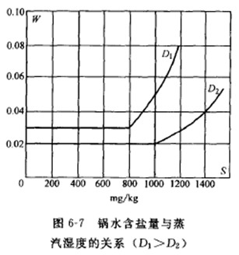
锅炉水循环及汽水分离
要控制锅水含盐量，除了对给水
水质有所要求外，一般采用增大锅炉
排污的方法来达到。水处理、排污
连续排污：连续不断地从汽包中
排出因水蒸发而含盐量不断增大的部
分锅水，代之以比较纯净的给水，以
获得符合品质要求的蒸汽。
连续排污应从锅水含盐量最大的部位（通常是汽包水容积靠近蒸发面处）引出。
定期排污：用以排除水中的沉渣、铁锈等，以防这些杂质在水冷壁管中结垢和堵塞。

Slide 31
锅炉水循环及汽水分离
第三节 汽水分离装置
使饱和蒸汽中带的水有效地分离出来，提高蒸汽干度，以保证锅炉运行的可靠和满足用户的需求
一、汽水分离装置的设计原则
  负荷均匀、削弱动能、路线曲折以充分利用离心和惯性作用、水膜粘附。
二、汽水分离装置
  分离原理：密度差和离心力作用。
  工作过程：粗分离、细分离。
  常用汽水分离装置有：水下孔板、挡板、匀汽孔板、集汽管、蜗壳式分离器、波纹板及钢丝网分离器等。

Slide 32
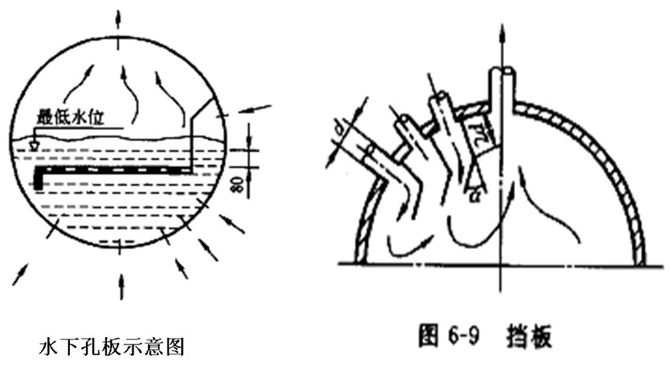
锅炉水循环及汽水分离

Slide 33
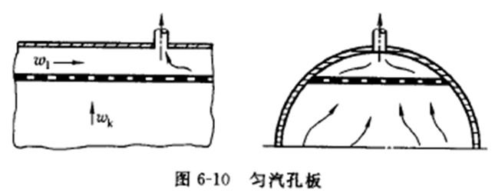
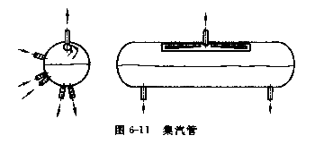
锅炉水循环及汽水分离

Slide 34
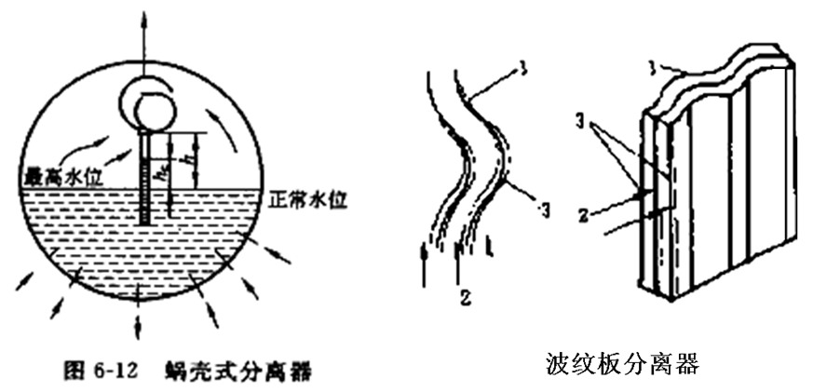
锅炉水循环及汽水分离
波形板分离器分：水平式、竖立式。

